Slide 1

BÁO CÁO ĐỒ ÁN MÔN LẬP TRÌNH KHOA HỌC DỮ LIỆU – THỰC HÀNH | Đề tài | THỰC HIỆN MỘT QUY TRÌNH KHOA HỌC DỮ LIỆU VỚI TẬP DỮ LIỆU VỀ VIỆC LÀM IT Ở VIỆT NAM NGÀNH: KHOA HỌC DỮ LIỆU
ĐẠI HỌC QUỐC GIA THÀNH PHỐ HỒ CHÍ MINH
TRƯỜNG ĐẠI HỌC KHOA HỌC TỰ NHIÊN
KHOA CÔNG NGHỆ THÔNG TIN

Slide 2
CÁC THÀNH VIÊN TRONG NHÓM:
STT | HỌ VÀ TÊN | MSSV
1 | PHẠM PHÚ HOÀNG SƠN | 20120366
2 | HÀ XUÂN TRƯỜNG | 20120391
3 | NGUYỄN HOÀNG VIỆT | 20120402
4 | TRẦN MINH QUANG | 20120559

Slide 3
1. Giới thiệu sơ bộ về đồ án 2. Giới thiệu về thu thập dữ liệu 3. Khám phá dữ liệu và tiền xử lí dữ liệu 1. Dataframe df_job 2. Dataframe df_companies 4. Đặt câu hỏi và trả lời
MỤC LỤC

Slide 4
1. Giới thiệu sơ bộ về đồ án
Đồ án lần này được thực hiện để nâng cao khả năng thực hiện một quy trình khoa học dữ liệu. Đồ án tổng hợp lại tất cả kiến thức và kĩ năng đã được học ở môn Lập trình khoa học dữ liệu giúp cho sinh viên có thể ôn tập và cũng cố kiến thức cũng như nâng cao khả năng của bản thân.

Slide 5
2. Giới thiệu về thu thập dữ liệu
Tập dữ liệu của đồ án lần này được lấy trên kaggle gồm có 2 file là jobs.csv và companies.csv, vì là tập dữ liệu thu thập về việc làm trên website itviec.com nên tập dữ liệu này vẫn còn là tập dữ liệu chưa được cấp phép, tuy nhiên chúng ta chỉ sử dụng dữ liệu này cho việc thực hiện một đồ án trong môi trường đại học và không sử dụng để cho mục đích kiếm tiền nên nhóm chúng em sẽ sử dụng tập dữ liệu này cho đồ án.
Tập dữ liệu được thu thập bằng cách sử dụng thư viện scrapy để cào dữ liệu tại trang tìm kiếm việc làm của website itviec.com sau đó lưu vào 2 file csv và được đăng tải lên kaggle.
Dữ liệu của 2 file sẽ được lưu vào trong 2 dataframe là df_job và df_companies.
Nhóm chúng em đã tải tập dữ liệu này về trên kaggle và sử dụng nó.

Slide 6
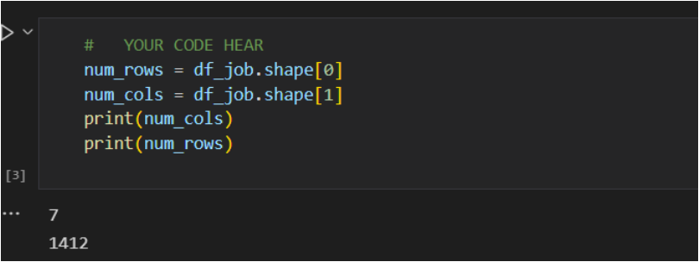
3. Khám phá dữ liệu và tiền xử lí dữ liệu
1. Dataframe df_job
Dữ liệu có 7 cột và 1412 dòng

Slide 7
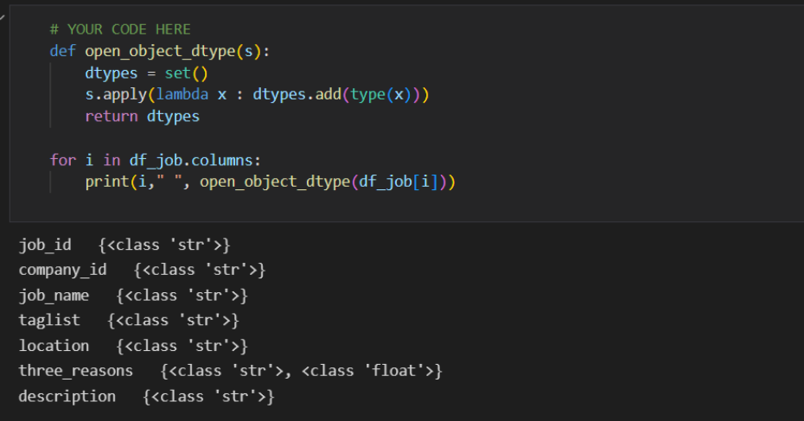
Mỗi dòng ở đây thể hiện cho một việc làm mà nhà tuyển dụng đặt ra.
Các cột thể hiện những mô tả về công việc của nhà tuyển dụng:
• job_id: Loại công việc
• copany_id: Loại công ti
• job_name: Tên công việc
• taglist: Danh sách từ khóa liên quan đến công việc
• location: Địa điểm làm việc
• three_reasons: Lợi ích khi làm việc tại đây
• description: Mô tả thêm về công việc
Các kiểu dữ liệu trong tập này hoàn toàn là dạng chuỗi, một số chỗ là NaN nên sẽ được gán là kiểu float trong pandas. Áp dụng phương thức type() để kiểm tra từng ô dữ liệu trong một cột rồi lưu lại vào một set()

Slide 8
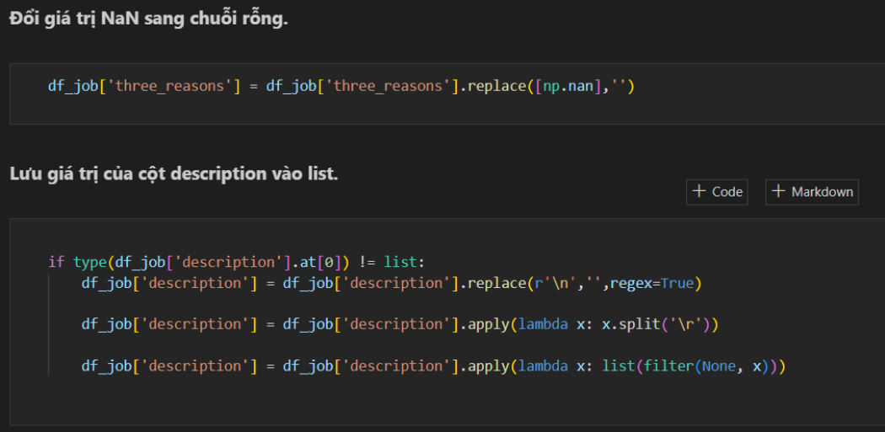
Chúng ta có 2 vấn đề cần xử lí với kiểu dữ liệu này:
• Thay thế các NaN sang dạng chuỗi rỗng
• Vì description là dạng chuỗi được phân cách bởi các kí tự xuống dòng và tab nên ta lưu từng giá trị riêng vào một list để dễ sử dụng
Do là dữ liệu dạng chuỗi, ta tìm kiếm các đặc trưng của nó về phân bố như cách đã được học, ta kiểm tra số giá trị null của một cột, số lượng các giá trị khác nhau và các giá trị đó là gì.

Slide 9
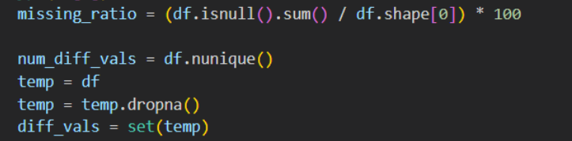
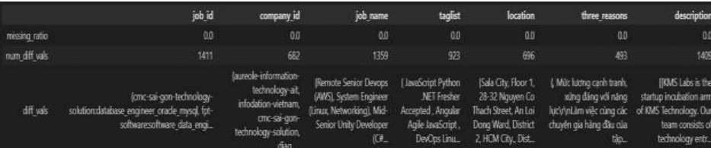
Ở đây là các đặc trưng của những cột dạng categorical

Slide 10
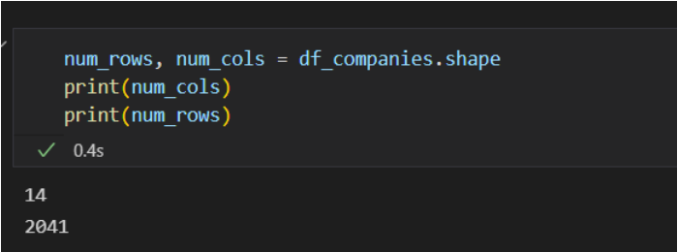
2. Dataframe df_companies
Dữ liệu có 14 cột và 2041 dòng

Slide 11
Mỗi dòng ở đây thể hiện cho một việc làm mà nhà tuyển dụng đặt ra.
Các cột thể hiện những mô tả về công việc của nhà tuyển dụng:
• company_id: ID của công ty
• company_name: Tên công ty
• average_rating: Đánh giá trung bình
• num_review: Số lượng đánh giá - city: Địa điểm làm việc
• type: Loại công ty (outsourcing hoặc product)
• num_employee: Số lượng nhân viên
• country: Đất nước
• working_day: Các ngày làm việc trong tuần
• OT: Thông tin về việc công ty có OT hay không?
• overview: Tổng quan về công ty
• expertise: Chuyên môn
• benifit: Phúc lợi khi làm việc
• logo_link: logo link
Các kiểu dữ liệu trong tập này hầu hết là dạng chuỗi, chỉ có average_rating là kiểu float trong pandas. Ngoài ra những cột còn lại có float là những ô NaN. Áp dụng phương thức type() để kiểm tra từng ô dữ liệu trong một cột rồi lưu lại vào một set()

Slide 12
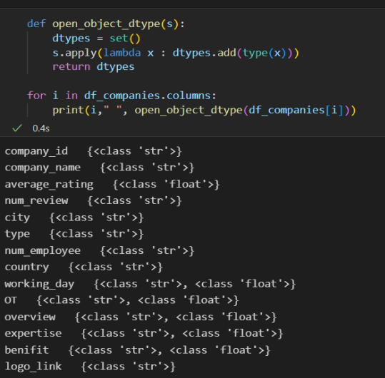
Chúng ta có những vấn đề cần xử lí với kiểu dữ liệu này:
• Cột ‘working_day’, `OT`, `overview`, `expertise`, `benifit` có những giá trị là float, đây có thể là những giá trị NaN nên hãy chuyển nó sang dạng chuỗi rỗng để tiện cho việc sử dụng sau này.
• Cột `num_review` đang có kiểu dữ liệu str, ta chuyển sang dạng int bằng cách chỉ lấy số lượng review
• Cột `num_employee` có dạng str ta chuyển đổi như sau:
• Các dòng có giá trị 1000+ ta đưa về 1001
• Các dòng có giá trị 501-1000 ta đưa về 10000 - Các dòng có giá trị 1-50 ta đưa về 50 - Các dòng có giá trị 51-150 ta đưa về 150 - Các dòng có giá trị 151-300 ta đưa về 300 - Các dòng có giá trị 301-500 ta đưa về 500

Slide 13
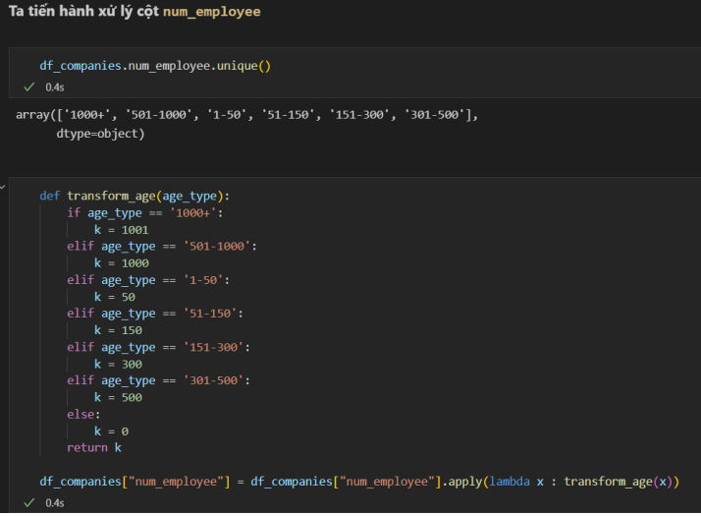
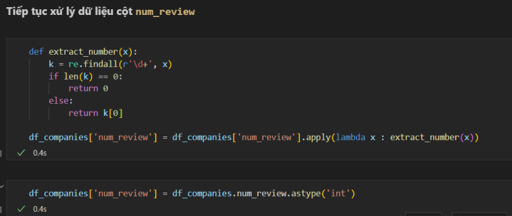
Với các cột có kiểu dữ liệu số, ta sẽ tính:
• Tỉ lệ % (từ 0 đến 100) các giá trị thiếu
• Giá trị min
• Giá trị lower quartile (phân vị 25)
• Giá trị median (phân vị 50)
• Giá trị upper quartile (phân vị 75)
• Giá trị max Lưu kết quả vào DataFrame `num_col_info_df`, trong đó:
• Tên của các cột là tên của các cột số trong `df_companies`
• Tên của các dòng là: "missing_ratio", "min", "lower_quartile", "median", "upper_quartile", "max" Để dễ nhìn, tất cả các giá trị bạn đều làm tròn với 1 chữ số thập phân bằng phương thức `.round(1)`.

Slide 14
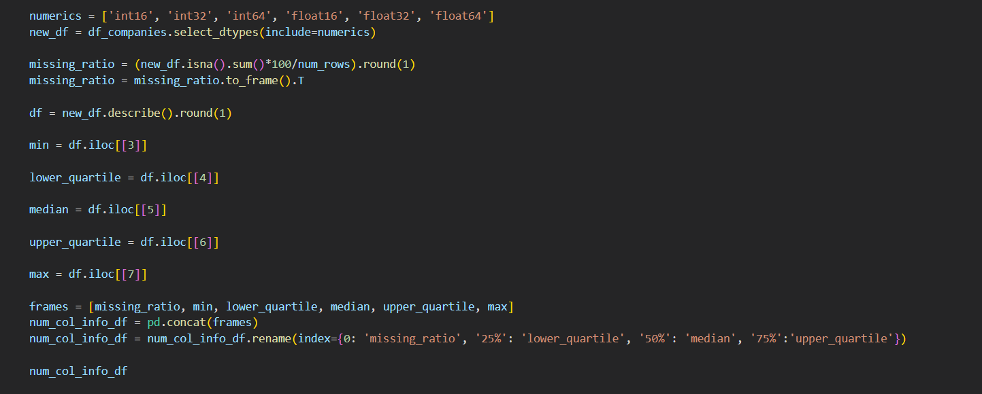
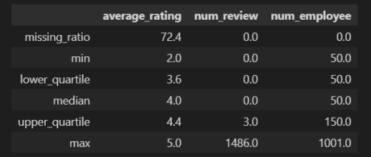

Slide 15
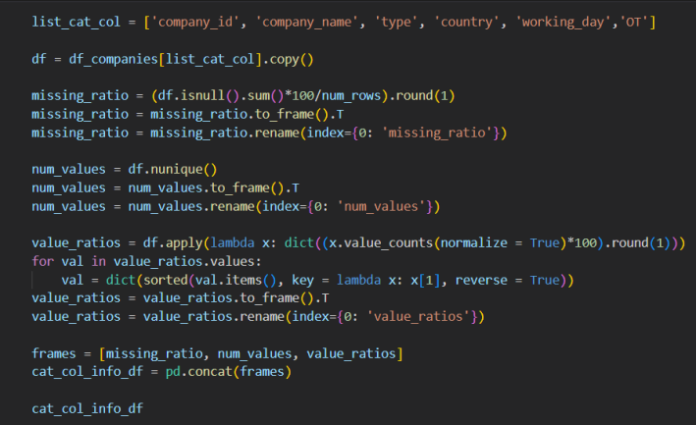
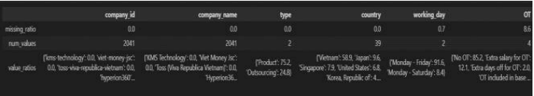
Với các cột có kiểu dữ liệu không phải số, ta sẽ tính:
• Tỉ lệ % (từ 0 đến 100) các giá trị thiếu
• Số lượng các giá trị
• Tỉ lệ % (từ 0 đến 100) của mỗi giá trị được sort theo tỉ lệ % giảm dần Lưu kết quả vào DataFrame `cat_col_info_df`, trong đó:
• Tên của các cột là tên của các cột không phải số trong `df_companies`
• Tên của các dòng là: "missing_ratio", "num_values", "value_ratios" Để dễ nhìn, tất cả các giá trị đều được làm tròn với 1 chữ số thập phân bằng phương thức `.round(1)`.

Slide 16
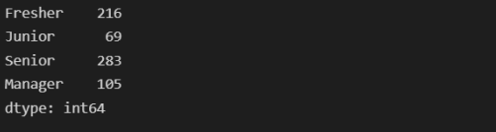
4. Đặt câu hỏi và trả lời
Dựa vào dữ liệu đã khám phá, chúng ta có thể đặt ra một số câu hỏi như sau:
a. Câu hỏi 1: Hiện nay nhà tuyển dụng tìm kiếm 4 job level chính là: Fresher, Junior, Senior, Manager. Vậy hãy đếm số lượng của từng loại job level trên và vẽ một biểu đồ cột giúp chúng ta so sánh.
*Tiền xử lý để trả lời câu hỏi: Do các job level không được liệt kê thành các thuộc tính riêng biệt mà chỉ được đính kèm theo tên công việc và chức vụ cần tuyển dụng của các công ty nên ta phải lọc ra các job level từ cột job_name cũng như cột taglist.
Kết quả sau khi lọc:

Slide 17
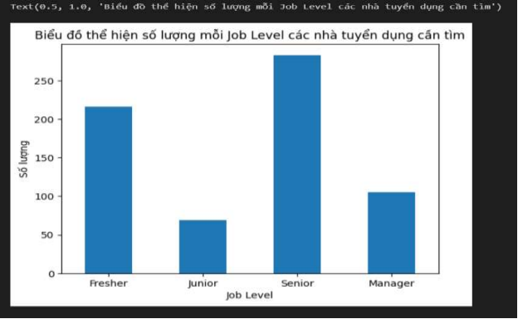
Từ kết quả trên ta trực quan bằng biểu đồ cột:
*Trả lời: Các nhà tuyển dụng cần level Senior nhiều nhất và Junior là ít nhất. Bên cạnh đó, số lượng công ti cần level Junior cũng khá cao.
*Ý nghĩa của câu hỏi: Xác định được những đối tượng nhân lực mà các công ti IT đang có xu hướng tuyển dụng.
b. Câu hỏi 2: Tìm ra 10 công nghệ/framework/ngôn ngữ lập trình được nhiều công ti tuyển dụng đề ra và săn đón nhiều nhất.
*Tiền xử lý để trả lời câu hỏi: Trước tiên hãy xem danh sách các tag được tuyển dụng trong df_job và số lượng công ti tuyển dụng của mỗi tag.

Slide 18
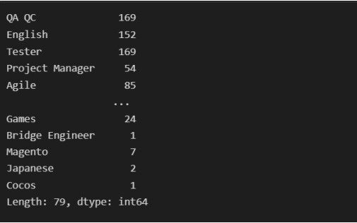
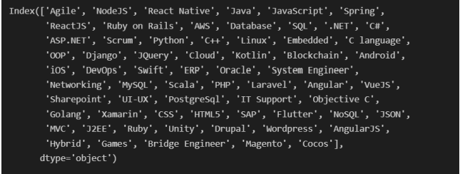
Có rất nhiều tag không đề cập đến công nghệ mà chỉ là vị trí tuyển dụng, yêu cầu về ngôn ngữ,... Chúng ta cần phải lọc bớt đi những tag này. Sau khi lọc, chúng ta sẽ còn lại những tag liên quan đến công nghệ như sau:
*Trả lời: 10 công nghệ được tuyển dụng nhiều nhất.

Slide 19
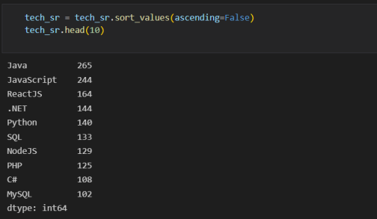
*Ý nghĩa của việc trả lời câu hỏi: tìm ra các công nghệ/ngôn ngữ lập trình/framework được tuyển dụng nhiều nhất, có xu hướng phát triển trong tương lai để chuẩn bị các kiến thức về những công nghệ này để “bắt kịp” xu hướng.
c. Câu hỏi 3: Hãy tìm những quận huyện ở HCM và HN trong df_job, sau đó lưu vào 2 dict là hcm và hn với keys là tên huyện, values là số lượng việc làm tuyển dụng ở quận huyện đó. Sau đó vẽ một barchart để thể hiện dict này.
*Tiền xử lý để trả lời câu hỏi: Hiển thị các địa chỉ thuộc HCM vào dict hcm:

Slide 20
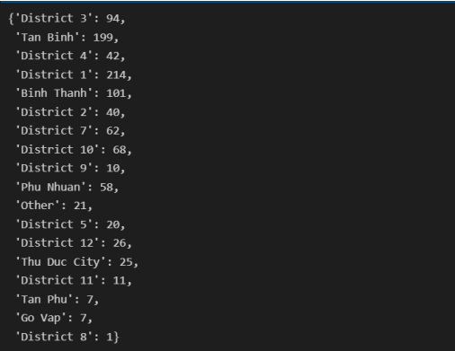
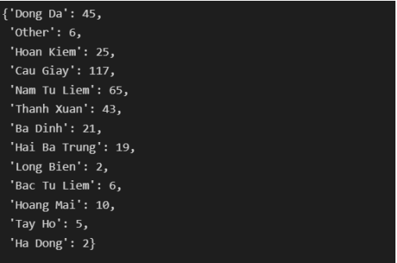
Tương tự với dict hn:

Slide 21
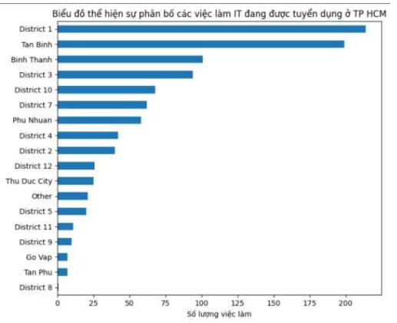
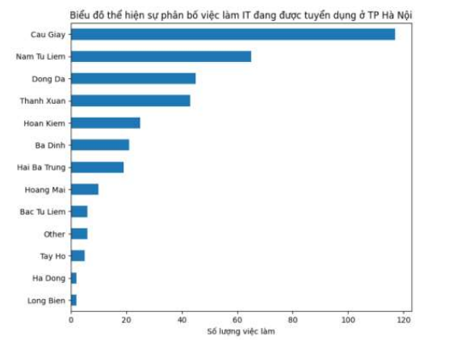
Trực quan:

Slide 22
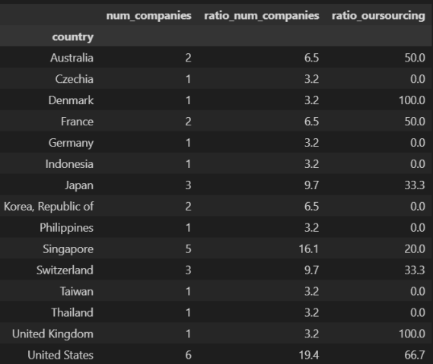
*Trả lời:
• TPHCM: Quận 1 (District 1) và quận Tân Bình là 2 quận có nhiều việc làm IT đang được tuyển dụng nhất.
• Hà Nội: Quận Cầu Giấy là quận có nhiều việc làm IT đang được tuyển dụng nhất.
*Ý nghĩa của việc trả lời câu hỏi: phục vụ cho việc tra cứu việc làm theo vị trí địa lí.
d. Câu hỏi 4: Những công ty nước ngoài có số nhân viên trên 1000 thuộc những nước nào, số lượng, tỉ lệ ra sao và tỉ lệ Outsourcing cho từng nước?
* Tiền xử lí để trả lời câu hỏi: lưu các thông tin vào một dataframe country_df

Slide 23
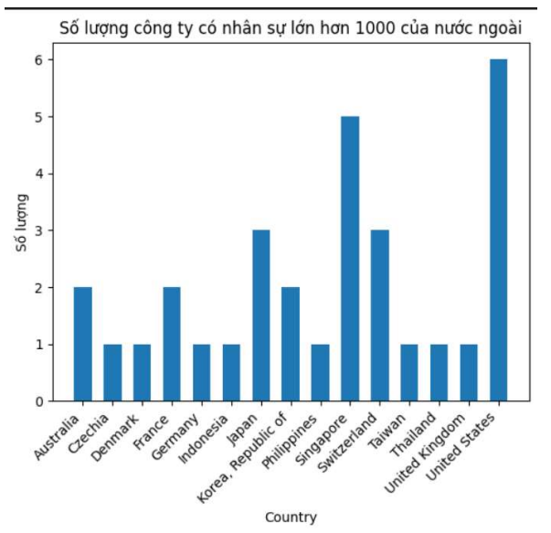
Trực quan:

Slide 24
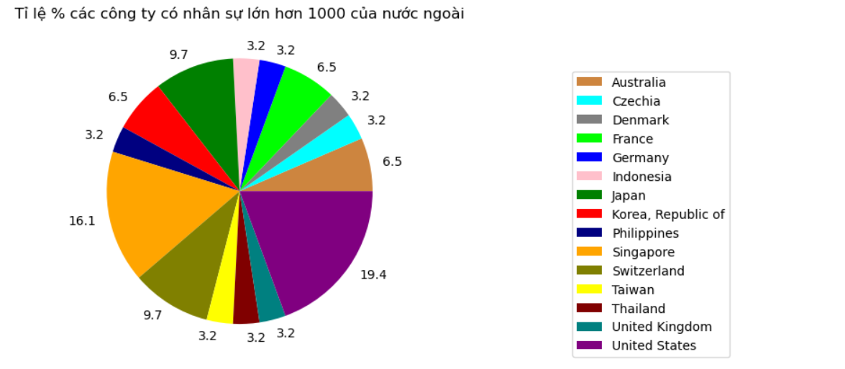
*Trả lời
• Có 15 quốc gia có tổng số lượng công ti lớn hơn 1000 nhân sự ở tập dữ liệu này
• Trong số đó Mỹ và Singapore là 2 quốc gia có số lượng công ti góp mặt là lớn nhất, và đây cũng là 2 thị trường tiềm năng nhất về mặt tuyển dụng nhân sự.
*Ý nghĩa: cho chúng ta nắm được số lượng những công ty có thể xem là bigtech của một quốc gia là bao nhiêu, và cũng cho ta nắm được xem thị trường tuyển dụng nào là đông đảo nhất với một thị trường outsourcing như Việt Nam.

Slide 25
THANK YOU!

